Slide 1

Análisis de Telemarketing Bancario
Estudio sobre la efectividad de las campañas de telemarketing de un banco, analizando el perfil de clientes con mayor probabilidad de conversión y evaluando la estrategia actual.
Teresa Ibañez – Daniel Marti – Julio Roldan
Jean Pierr Cayampi – Alfredo Sanchez – David Pitarch
EMIBA – ESADE 2025

Slide 2
Target campaña inicial:
Variable
Rango o Categorías
Descripción de a quién se dirige la campaña
Edad (age)
De 18 a 95 años
La campaña abarca a clientes legalmente mayores de edad hasta adultos de avanzada edad, que pueden incluir tanto personas en plena etapa laboral como pensionistas interesados en productos de ahorro y otros servicios bancarios.
Ocupación (job)
“admin.”, “blue-collar”, “entrepreneur”, “housemaid”, “management”, “retired”, “self-employed”, “services”, “student”, “technician”, “unemployed”, “unknown”
Engloba una amplia variedad de situaciones laborales, desde administrativos, técnicos, emprendedores, jubilados, estudiantes o desempleados.
Estado Civil (marital)
“married”, “single”, “divorced”, “unknown”
El banco no limita la campaña a un estado civil; se contemplan diversos perfiles familiares y personales.
Nivel Educativo (education)
“primary”, “secondary”, “tertiary”, “unknown”
Apunta a clientes con formación que va desde básica hasta universitaria, para así adaptar mejor la oferta de productos.

Slide 3

¿A quién se dirige el banco?
Edad
Principalmente entre 30-39 años. Personas con estabilidad laboral e ingresos.
Ocupación
"Management", "technician", "admin" y "blue-collar". Perfiles con sueldos estables.
Estado Civil
Mayoritariamente casados (52%). Planificación financiera más definida.
Educación
89% con educación secundaria o superior. Mayor conocimiento sobre productos bancarios.

Slide 4
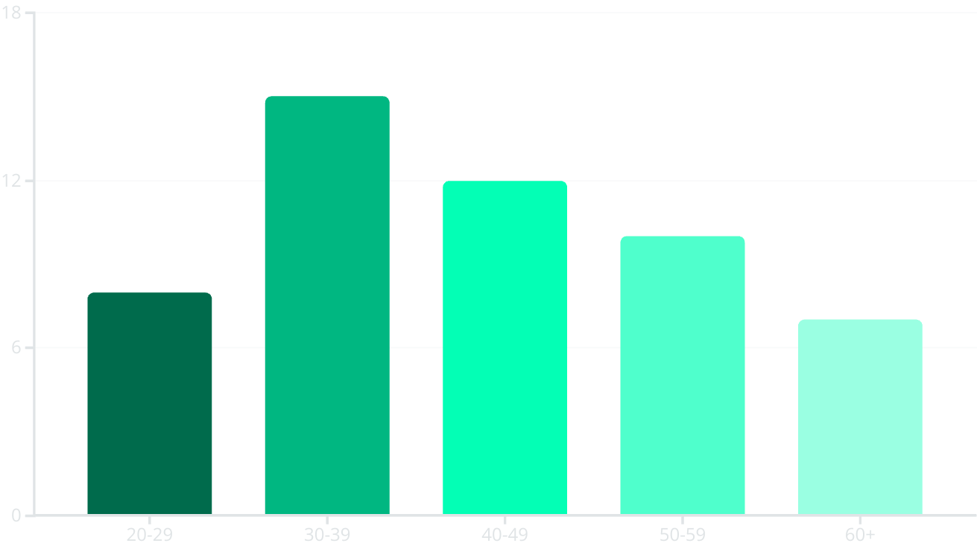
Perfil por Edad
La media de edad de clientes que aceptan la campaña se sitúa entre 30-39 años. Este grupo muestra mayor interés en productos de ahorro e inversión.

Slide 5
Perfil por Ocupación y Educación
Ocupaciones más receptivas
Nivel educativo determinante
Los perfiles de "management", "technician", "admin" y "blue-collar" muestran mayor tasa de aceptación.
El 89% de quienes aceptan tienen educación secundaria o superior.
Son trabajadores con ingresos estables que buscan rentabilizar sus ahorros.
Mayor cultura financiera significa mayor disposición a contratar productos bancarios.

Slide 6
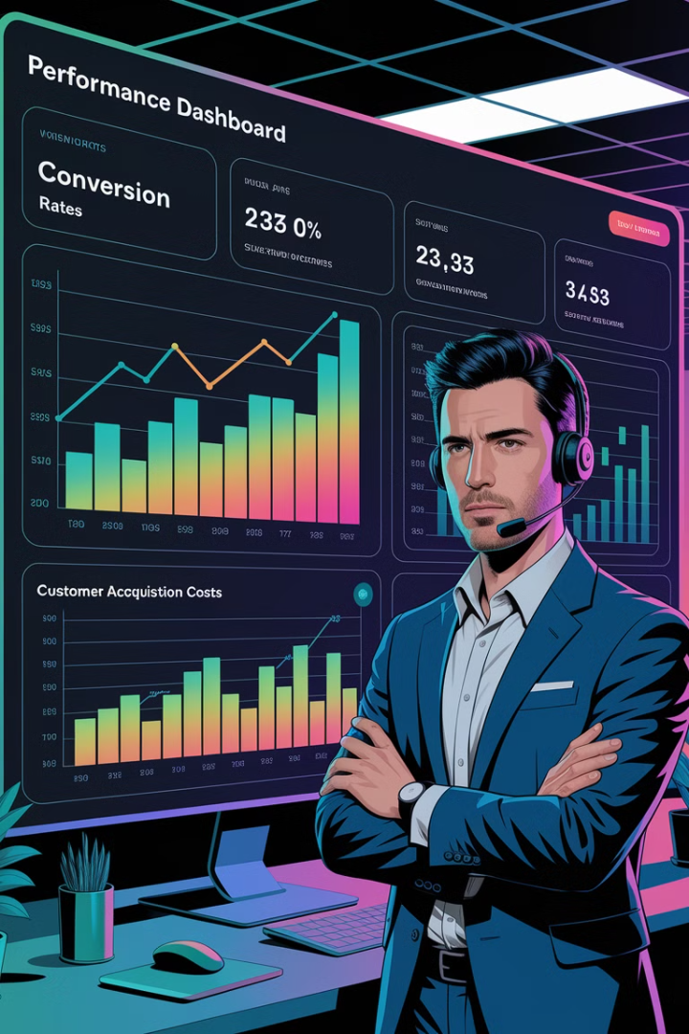
2. ¿Es adecuada la estrategia de telemarketing bancario?
11.35%
3
Tasa global
Llamadas óptimas
Porcentaje actual de aceptación en las campañas.
Número máximo recomendado de intentos.
La estrategia es mejorable si se articula con buena segmentación. Priorizar segmentos con mayor afinidad mejora la efectividad.

Slide 7

Análisis de Llamadas
Primera llamada
1
Mayor tasa de respuesta inicial. Es del 10,8%
2
Segunda llamada
Tasa de conversión máxima. Es del 11,5%
Tercera llamada
3
Punto de inflexión. Es del 9,5%
4
Cuarta+ llamada
Rendimiento muy decreciente. Aumenta rechazo y costes operativos. Es del 6,7%
Tras la tercera llamada, la tasa de respuesta positiva se reduce drásticamente. Es más rentable reasignar recursos a otros clientes.

Slide 8
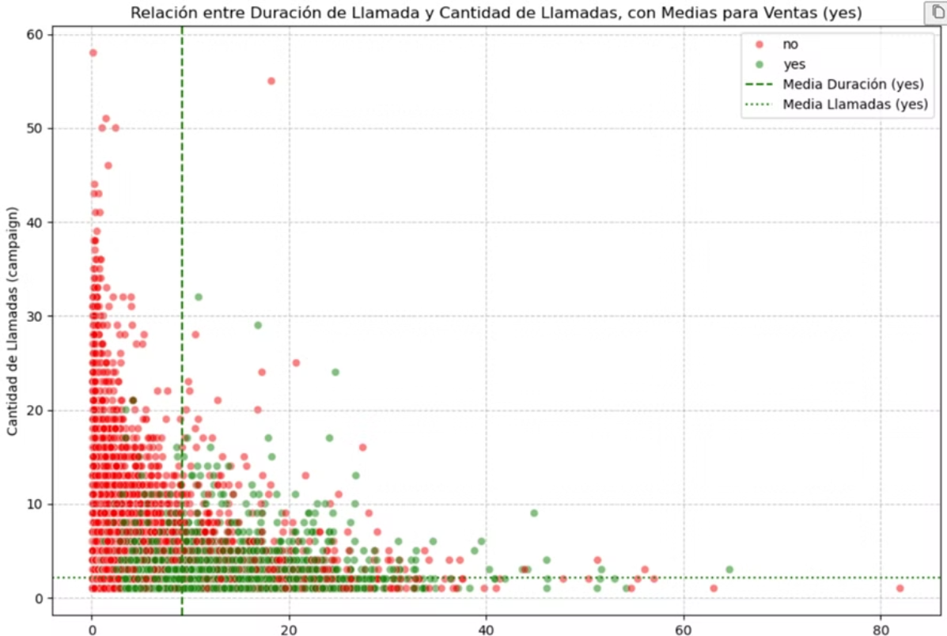

Slide 9
3. Perfil Ideal de Conversión
Variable
Valor Común en “Aceptan”
Interpretación
Edad (age)
30-39 años (aprox.)
Mayor estabilidad laboral y financiera
Trabajo (job)
“management”, “technician”, “admin.” , ”Blue collar”
Empleos relativamente estables con ingresos fijos
Estado Civil
“married”
Planificación financiera familiar, tendencia a ahorrar/invertir
Educación
“secondary” o “tertiary”
Mayor cultura financiera y apertura a nuevos productos
Balance
Superior a la mediana del conjunto
Capacidad económica para depositar o invertir
poutcome
“success” en campañas anteriores
Historial de respuestas positivas que aumenta la probabilidad actual
El cliente ideal combina estabilidad económica, edad mediana, nivel educativo alto y afinidad previa con el banco.

Slide 10

Conclusiones y Recomendaciones
Mejorar segmentación
Microsegmentación con criterios de propensión al consumo de productos.
Optimizar llamadas
Limitar a tres intentos máximo por cliente para evitar rendimientos decrecientes.
Multicanalidad
Aunque el dataset se centre en la campaña telefónica, cabe preguntarse si el banco utiliza o no otros canales (email, SMS, aplicaciones móviles, etc.) de manera coordinada.

